Slide 1
Gymnázium, základní škola a mateřská škola Hello s.r.o
Čs.exilu 491/23
Ostrava Poruba
odloučené pracoviště Mš a 1. stupeň Zš
Fr. Formana 45
Ostrava Dubina

Slide 2
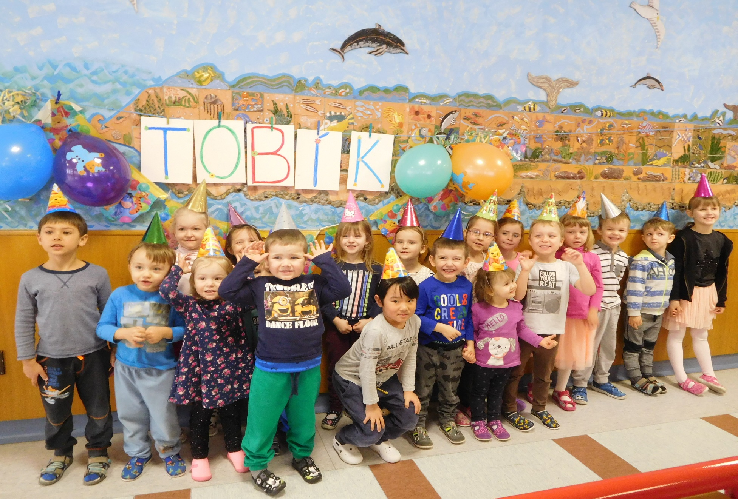
DĚKUJEME

Slide 3
NAŠE PRIORITY
VÝUKA ANGLICKÉHO JAZYKA
MALÉ SKUPINY DĚTÍ VE TŘÍDĚ
PROŽITKOVÉ UČENÍ
INDIVIDUÁLNÍ PŘÍSTUP
PODNĚTNÉ PROSTŘEDÍ

Slide 4
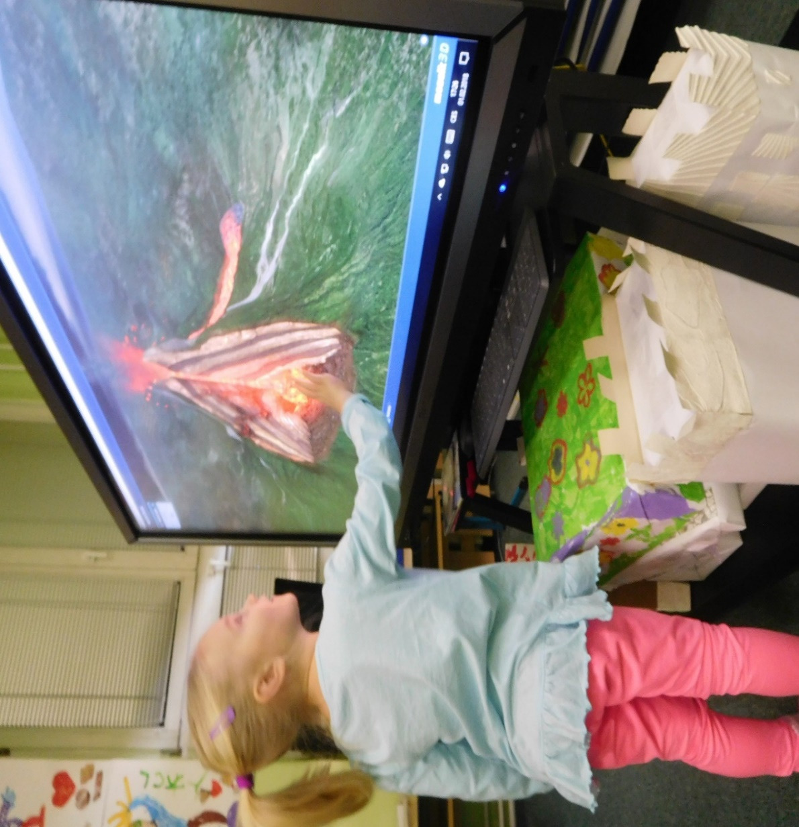
MULTIBOARD

Slide 5
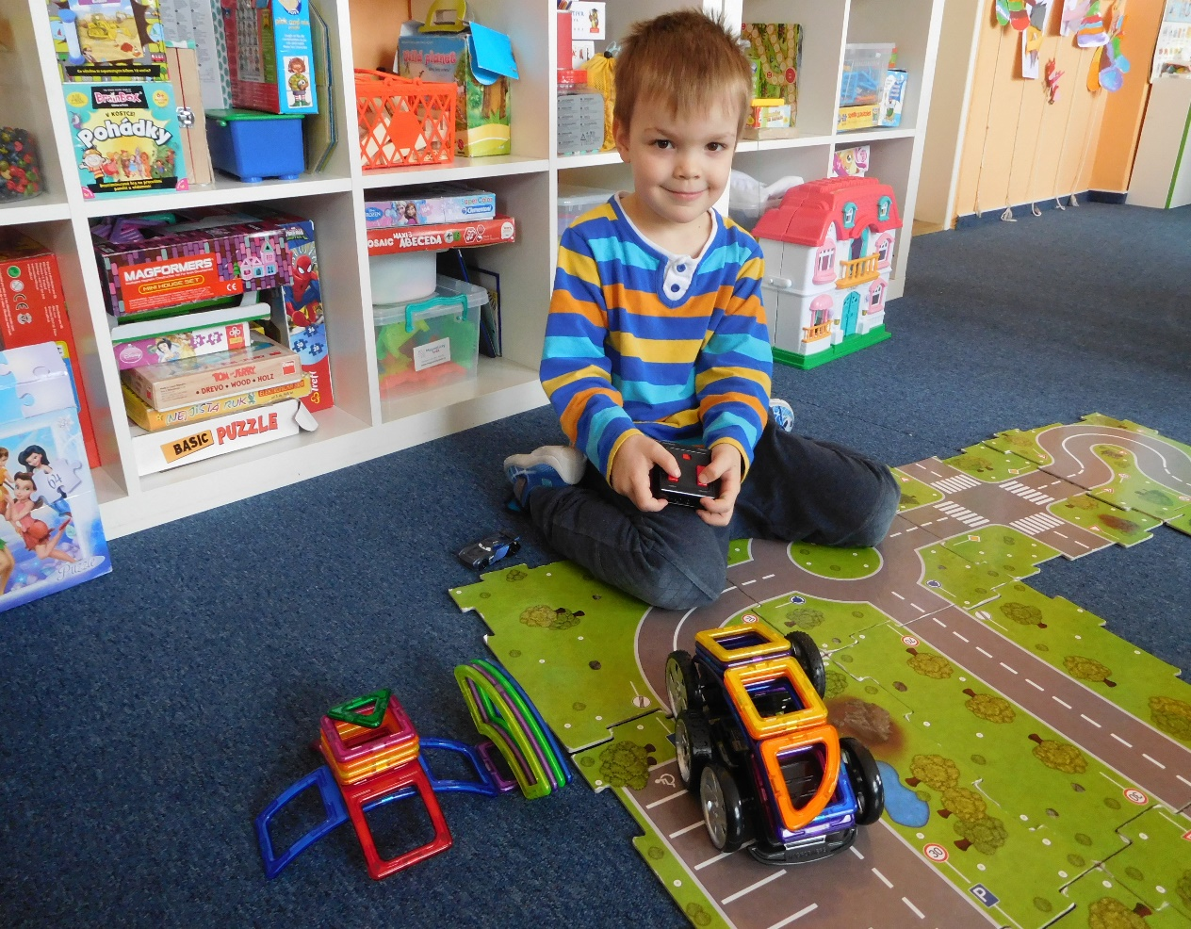
MAGNETICKÁ STAVEBNICE

Slide 6
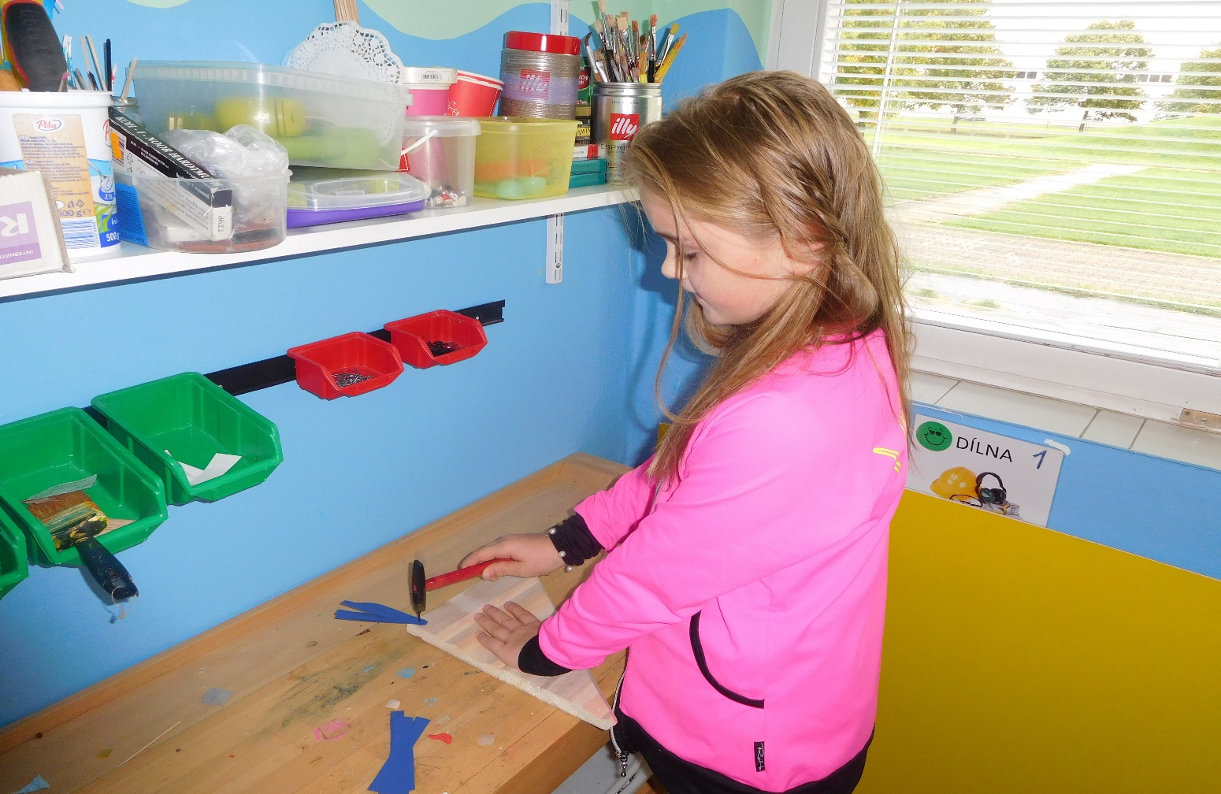
DÍLNA PRO MALÉ KUTILY

Slide 7
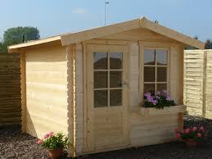
NOVÝ ZAHRADNÍ DOMEK

Slide 8
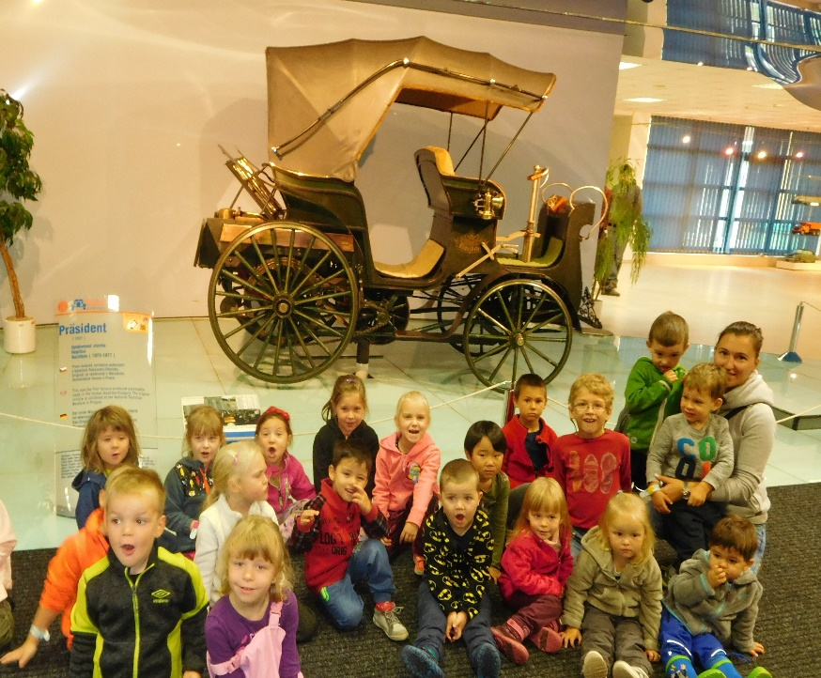
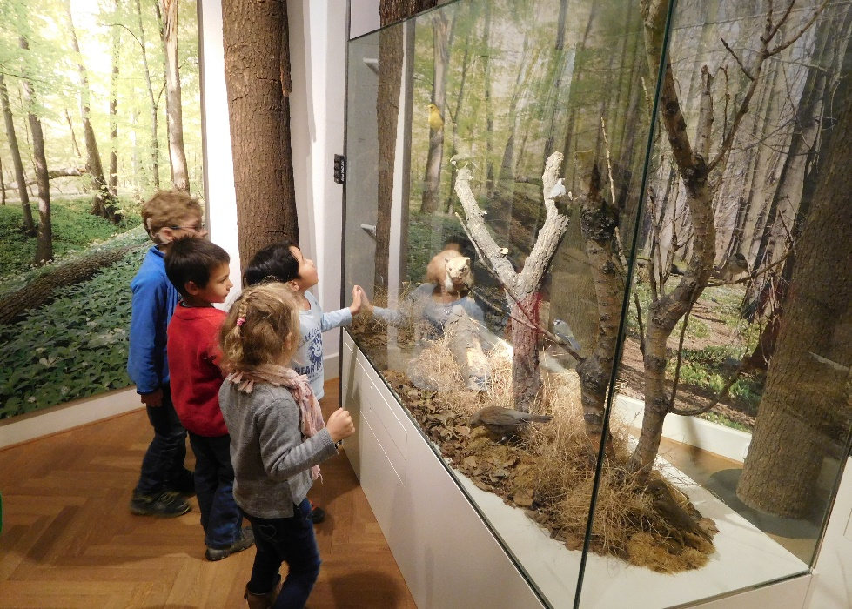
ŠKOLNÍ EXKURZE

Slide 9
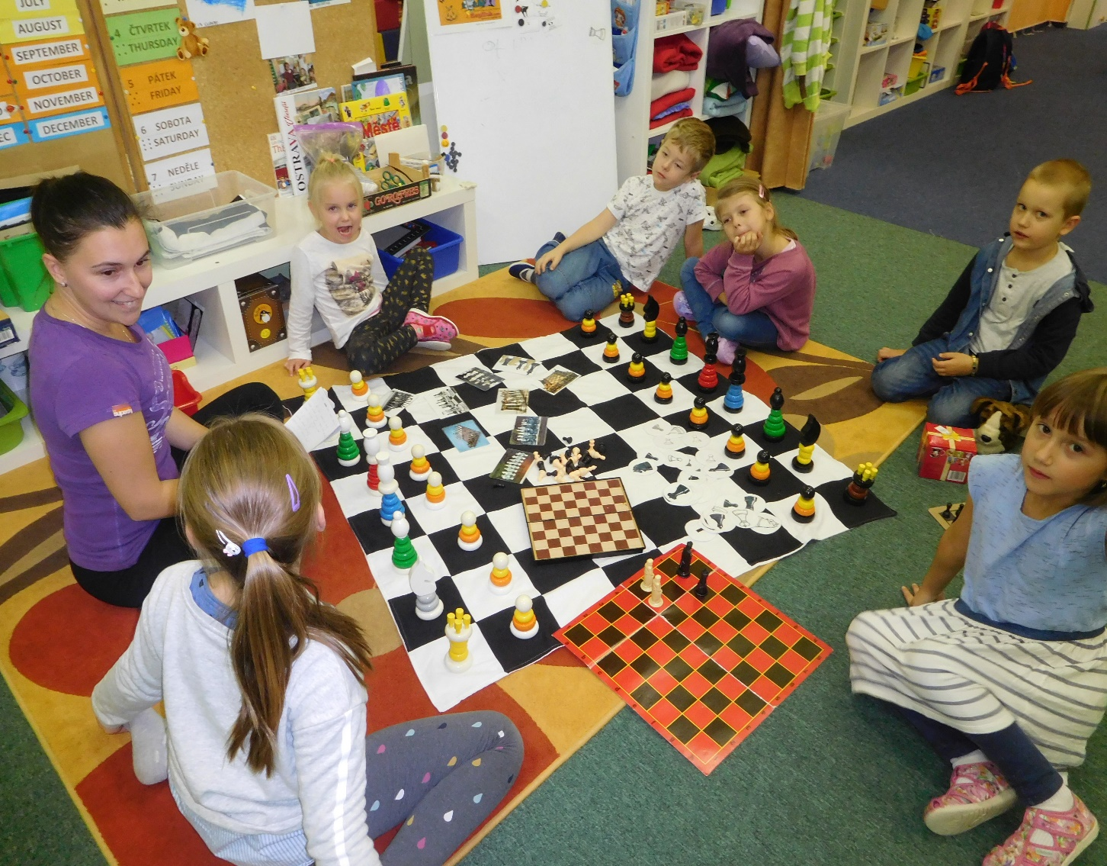
KLUB PRO NADANÉ DĚTI

Slide 10
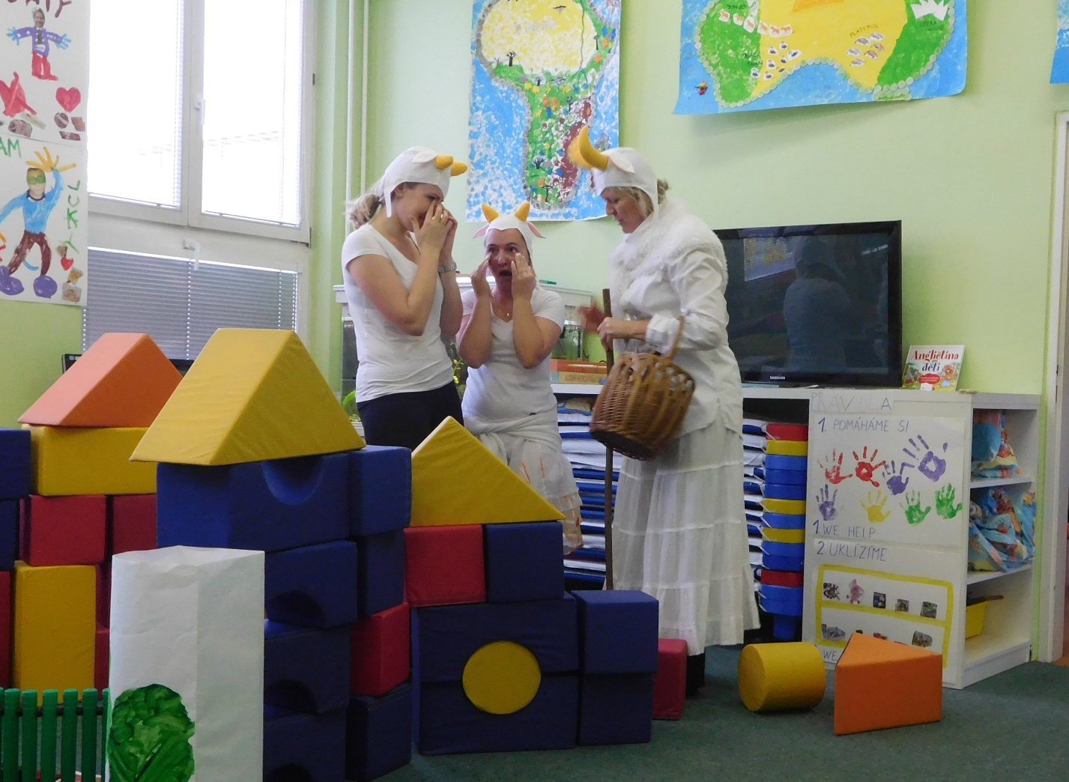
ROLE UČITELE

Slide 11
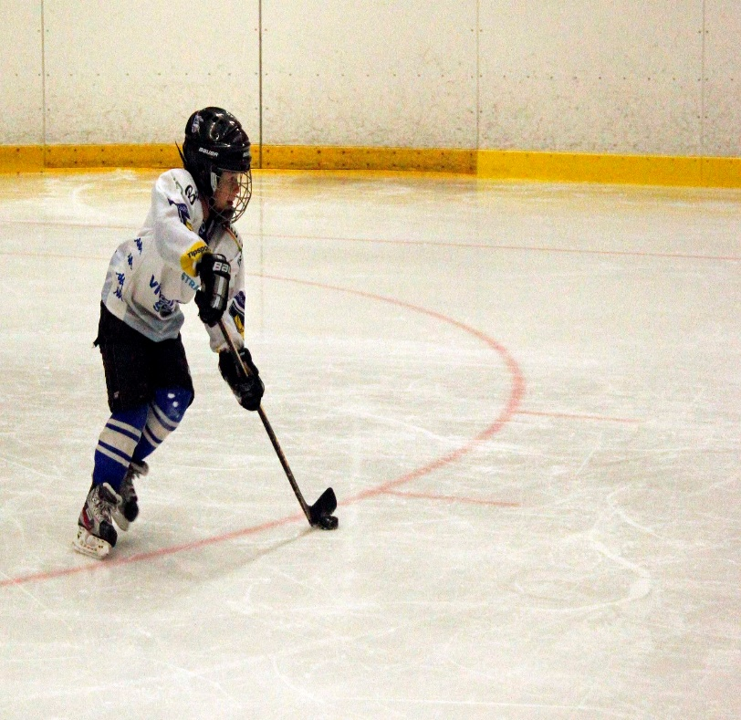
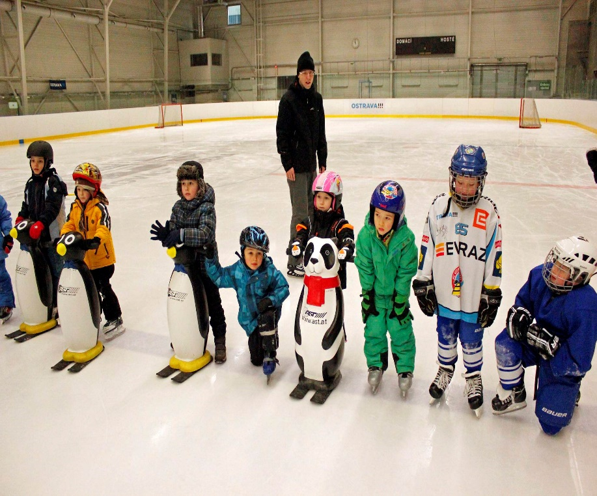
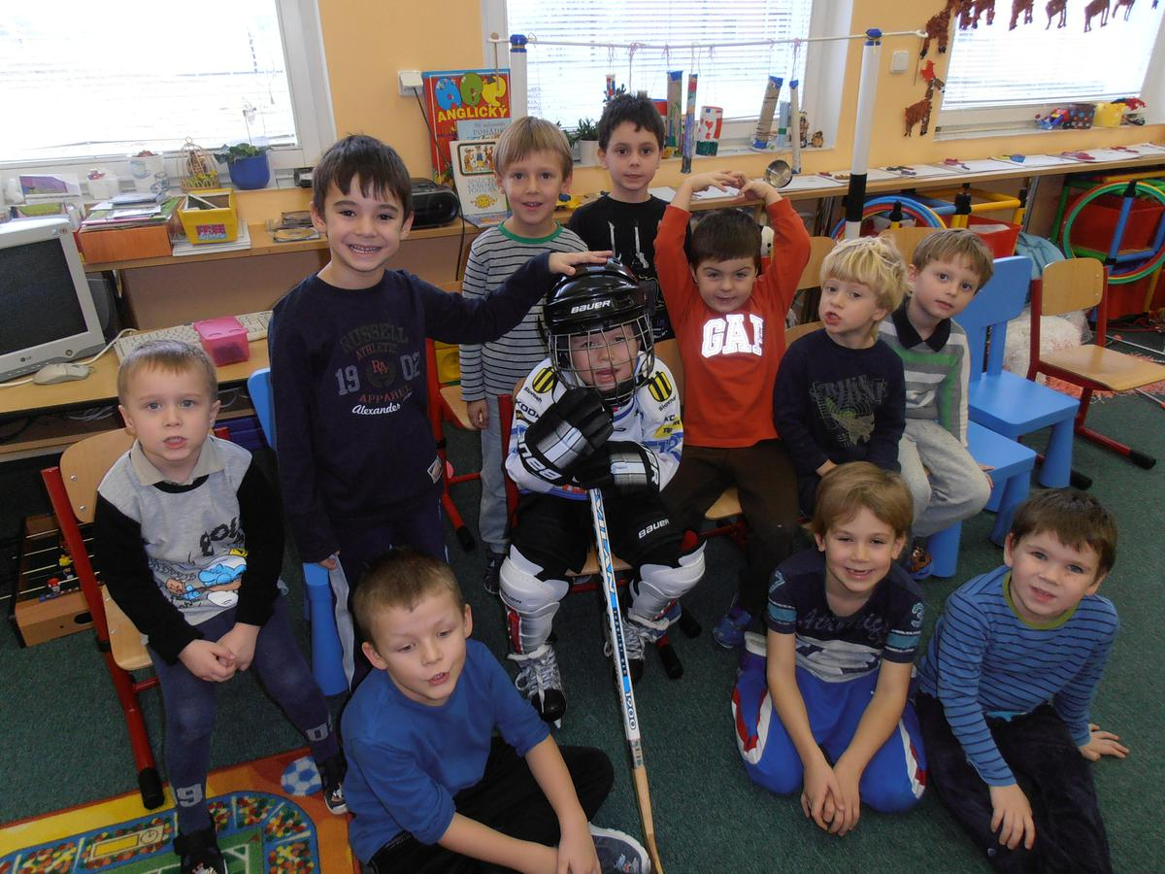
NAŠI TALENTI

Slide 12
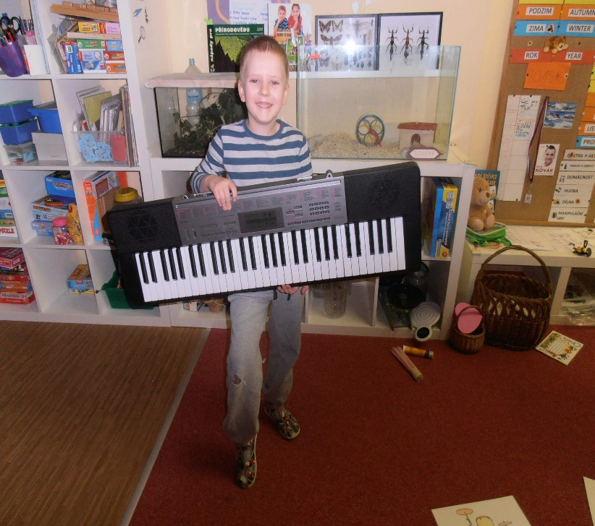
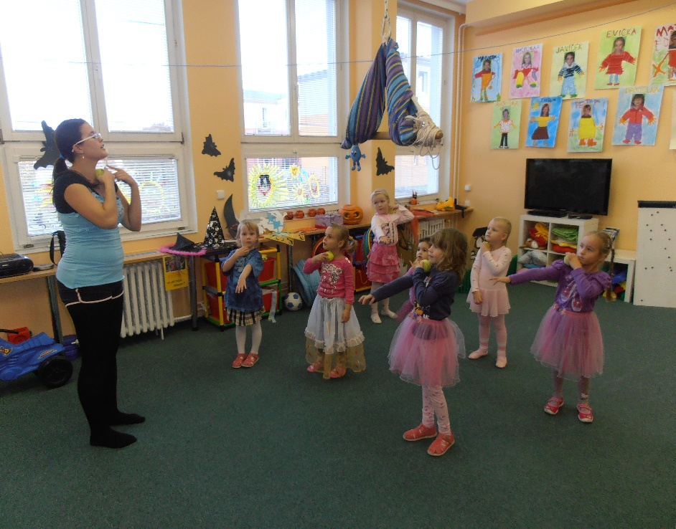
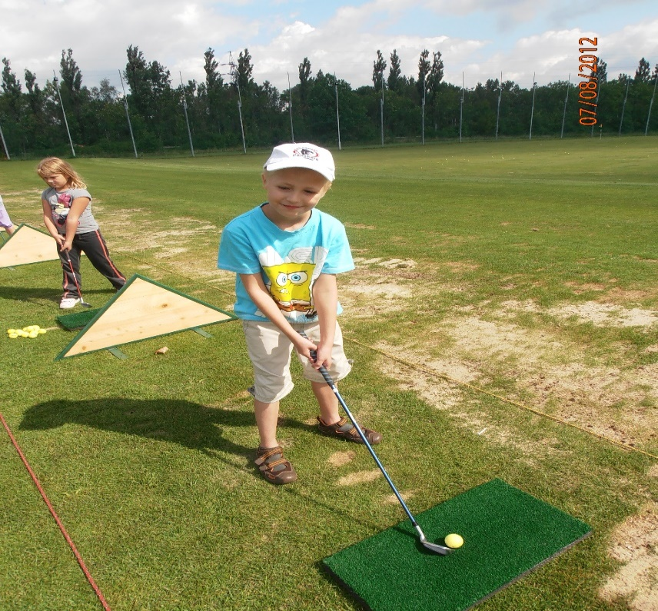
NAŠI TALENTI

Slide 13
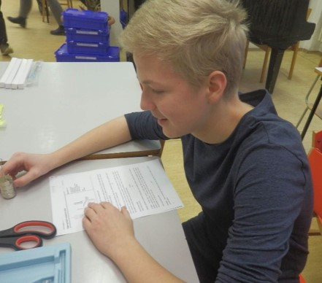
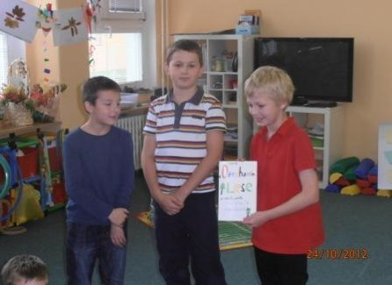
CAMBRIDGE ENGLISH

Slide 14
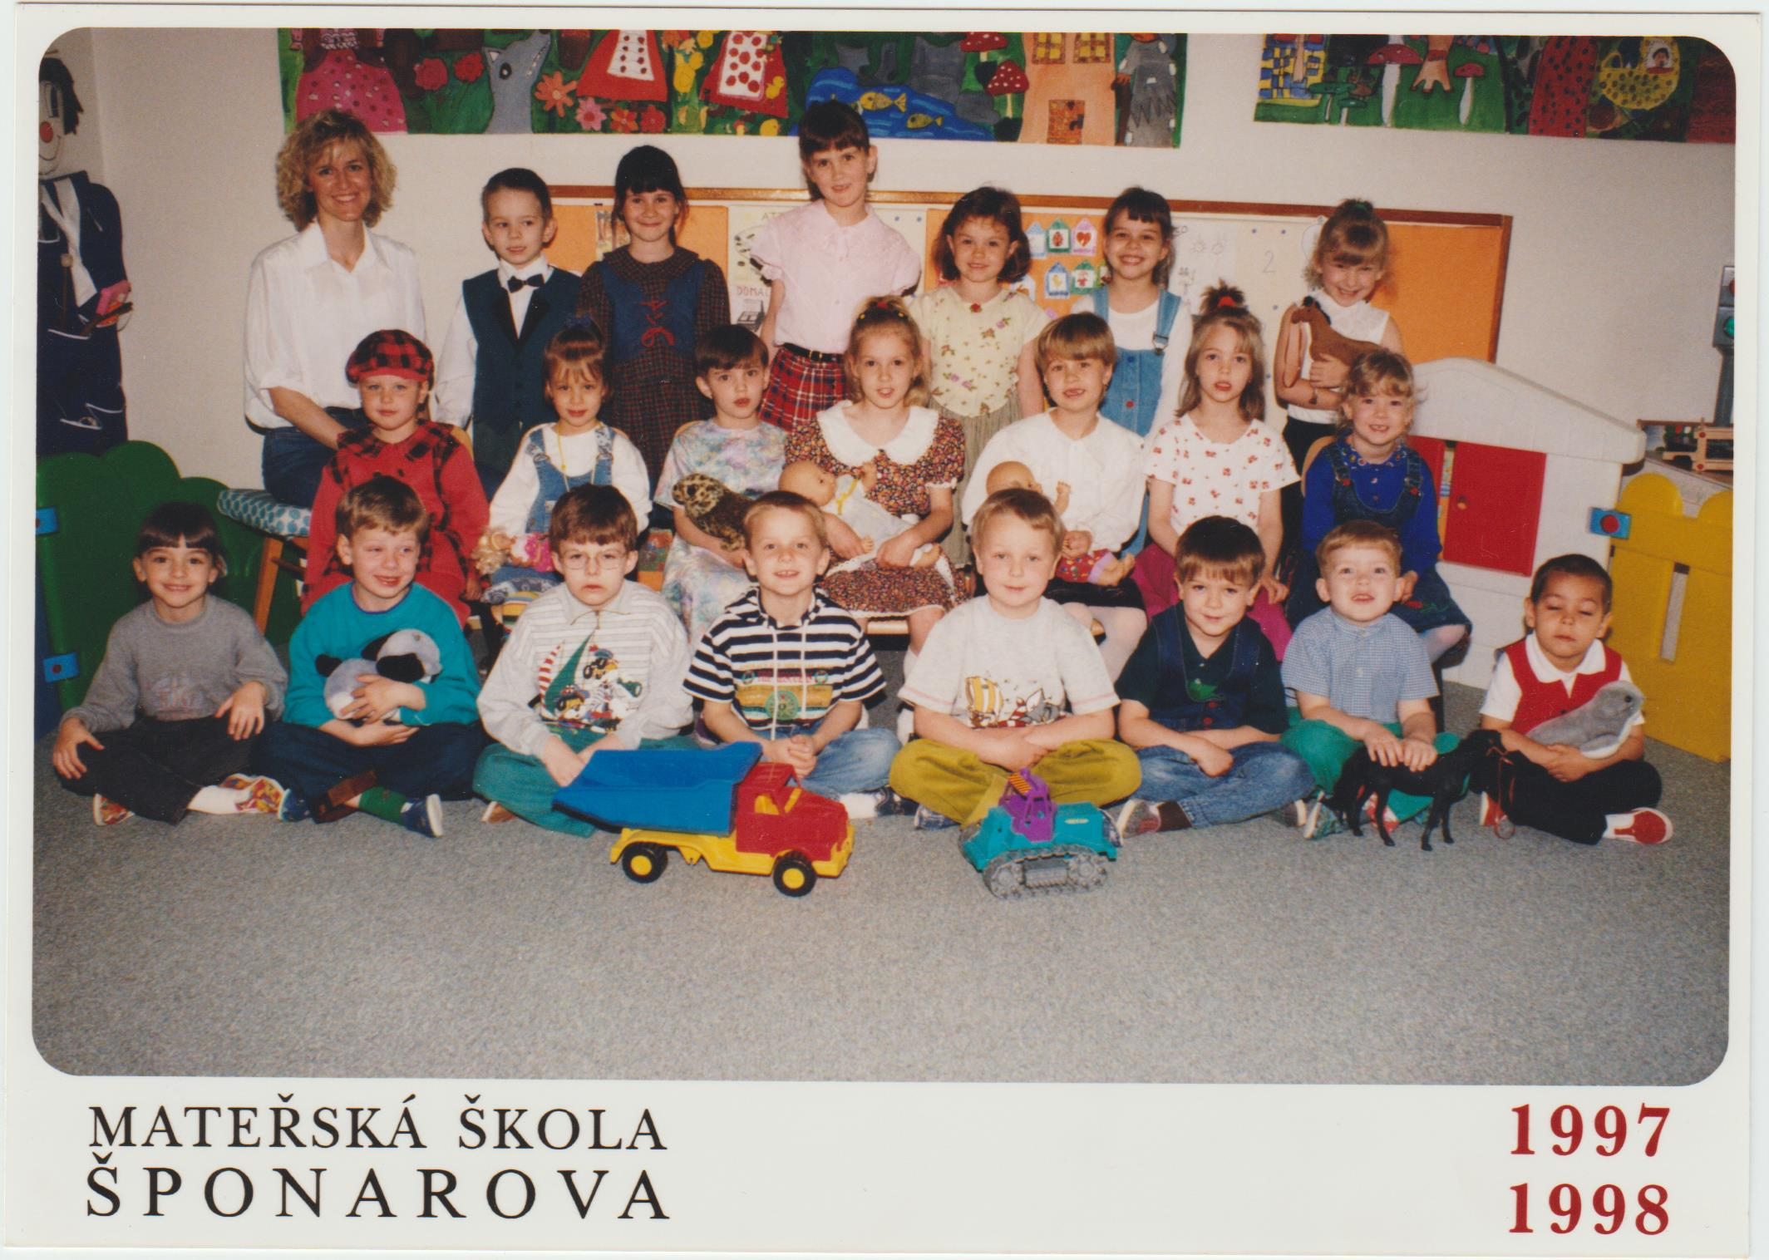
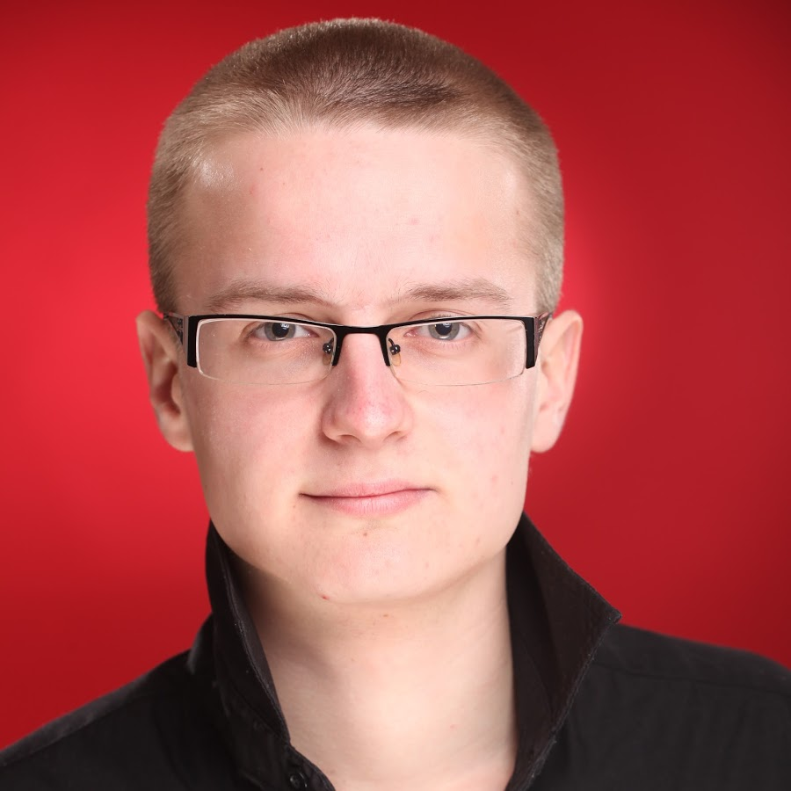
MŮJ TALENT

Slide 15
DĚKUJI VÁM ZA POZORNOST

